Slide 1

Japan WG
2019年7月16日
OpenChain Japan WG / Licensed under CC0 1.0

Slide 2
独占禁止法順守ポリシー (Antitrust Policy)
Linux Foundation (以下LFと略す) の会議は、産業界で競合関係にある企業同士の参加が不可欠です。LFは、すべての活動を、適用されるべきすべての独占禁止法/競争法に則って運営します。従って、会議の出席者は、アジェンダに沿って会議を進め、国内外の独占禁止法/競争法の下で禁止されているいかなる活動にも参加しないよう、注意を払うことが非常に重要です。
LFの会議において、またLFの活動に関連して、禁止されている行動の例は、https://www.linuxfoundation.jp/antitrust-policy/ から入手できるLF独占禁止法順守ポリシーに記載されています。これらの事項について質問がある場合は、あなたの会社の法律顧問に問い合わせるか、もしあなたがLFのメンバーであるならば、LFの法律顧問である Gesmer Updegrove LLP の Andrew Updegrove にお問い合わせください。

Slide 3
写真撮影および広報目的での使用の許可ご確認
OpenChain JapanWGでの活動の状況を公開することで、
OpenChain本体への刺激になり、日本のプレゼンスが向上する。
他国のOpenChain活動の刺激になり、OpenChain全体が盛り上がる。
といった効果が期待できます。
また、参加者の皆様の社内に展開することで、自社内の活動を進めやすくなるといった効果が期待できます。
上記の効果を得るために、本会合の様子の写真撮影, 公開することに対して許可を頂きたく存じます。
写真撮影の禁止、および、公開の禁止を希望される場合は、お知らせください。 写り込みが無いようにします。

Slide 4
OpenChainプロジェクトの紹介

Slide 5
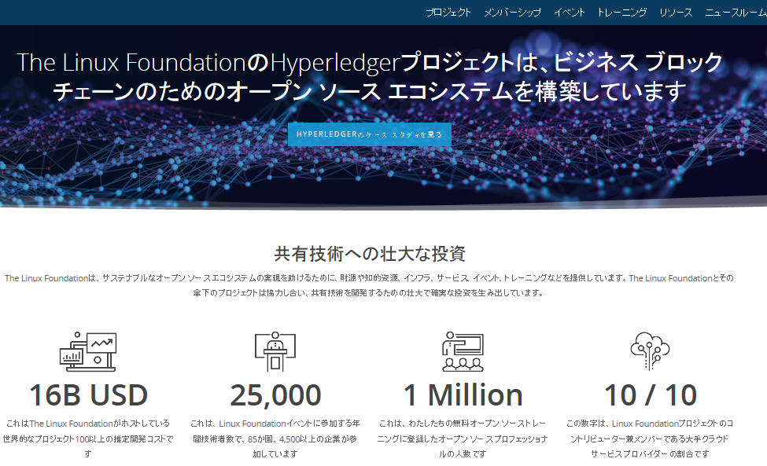
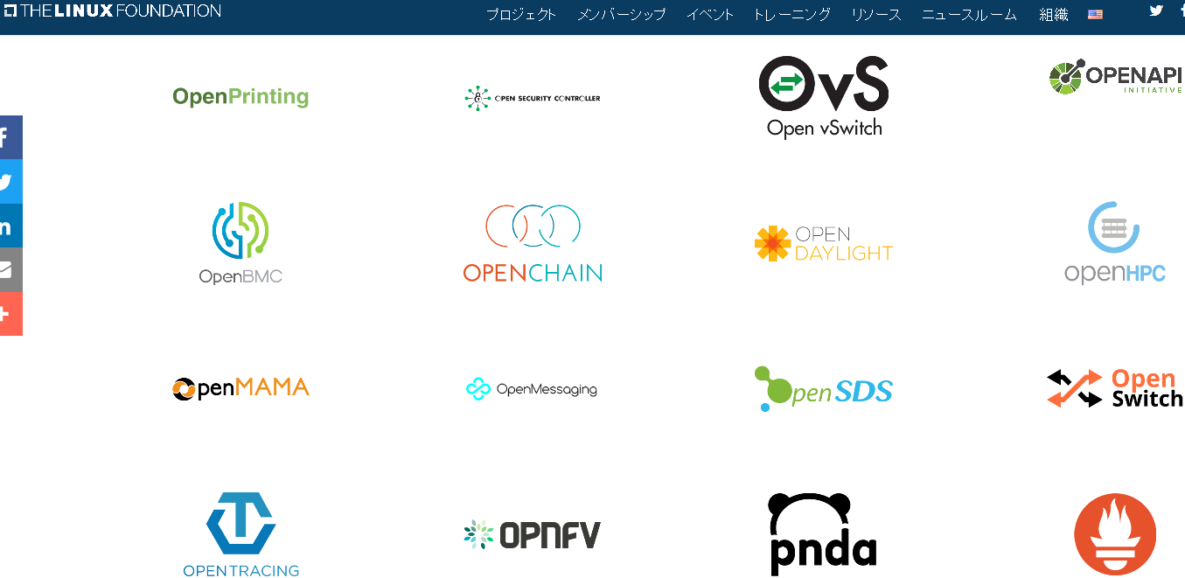
OpenChain Projectとは？
OpenChainは、
世界最大のOSSコミュニティ
Linux Foundationの
公式プロジェクトです

Slide 6
OpenChain Projectの目的
OSSサプライチェーン全体にわたる信頼を築くため、
サプライチェーンの参加者が各組織内に確立すべき
コンプライアンスプログラムの要件をOpenChain仕様として定義し、
その普及を推進する。
OpenChainでは
『仕様(Specification)』
という言葉がよく使われますが、
これは『コンプライアンス
プログラムの要件』を指します。
OpenChainは、
仕様(Specification)の
定義と普及を目指しています。
製品
ICチップ
ICチップ
OSS
OSS
OSS
License
License
License
チップ
ベンダ
OEM/ODM
ベンダ
最終製品
ベンダ
OpenChain 適合
OpenChain 適合
OpenChain 適合
OSSサプライチェーン (組み込み機器の例)

Slide 7
3本の柱
仕様 (Specification) https://www.openchainproject.org/spec
企業が組織内に確立すべきコンプライアンス プログラムの要件を定義。 最新版はVersion 1.2で各国語訳ありhttps://www.openchainproject.org/translations
適合 (Conformance) https://www.openchainproject.org/conformance
質問に回答することで、上記仕様への適合を自己認証。
自己認証すると会社名とロゴがWebサイトに表示される。
カリキュラム (Curriculum)
仕様の要求事項の一つである社内教育プログラムに活用することを 想定した、PowerPointスライド集
OpenChainは３つの柱でOSSサプライチェーン全体の信頼を構築します。
① 『仕様(Specification)』の定義にとどまらず、
② それを各社が『適合(Conformance)』することを促進するとともに、
③ 適合に向けた『カリキュラム (Curriculum)』も提供

Slide 8

プロジェクトの会員資格
プラチナ会員
Linux Foundationの企業会員が参加できる
現在17社
コミュニティー会員
非営利のOSSプロジェクトおよび個人が参加できる

Slide 9
ボード会議、委員会、ワークチーム
Governing Board
General Manager: Shane Coughlan
Platinum Member
Chair: David Marr (Qualcomm)
Representative
OpenChainは、
General Managerの
Shaneさんのもとで
運営されています
Steering Committee
Outreach Committee
Specification
Work Team
Conformance
Work Team
Curriculum
Work Team
Onboarding
Work Team
Chair:
Mark Gisi
Chair:
Miriam Ballhausen
Chair:
Alexios Zavras
Chair:
Nathan Kumagai

Slide 10
OpenChain Japan Work Group

Slide 11
OpenChain Japan WG設立
2017年8月以降、トヨタ、日立、ソニーの日本企業がOpenChainに加盟。
OpenChainの枠組みを使って面白いことしたいよね。
日本でコンプライアンスの意識を高めよう！
日本からアジアに向かってコンプライアンスの意識を高めよう！
コンプライアンスに対する課題に関して情報交換しよう！
日本語で議論が出来る場を設けよう！
仲間作りが必要だよね！？
コミュニティを作ろう！
Japan WGは、日本企業同士の、日本語によるコミュニティです

Slide 12
Japan WG 会合
第1回 会合 2017/12/27 @ソニー本社 クリエイティブラウンジ
第2回 会合 2018/2/22 @日立 (品川オフィス)
第3回 会合 2018/4/19 @Panasonic (Wonder Lab Osaka)
Ad hoc会合 2018/6/8 @ソニー本社 クリエイティブラウンジ
第4回 会合 2018/6/13 @トヨタ自動車名古屋オフィス
第5回 会合 2018/8/31 @富士通川崎工場
第6回 会合 2018/10/31 @東芝 (ラゾーナ川崎東芝ビル)
Ad hoc会合 2018/11/20 @デンソーテン
第7回 会合 2018/12/5 @テュフズードジャパン
第8回 会合 2019/2/28 @三菱電機 本社
第9回 会合 2019/4/18 @デンソーテン
Ad hoc会合 2019/6/19 @DeNA
第10回 会合 2019/7/16 @富士通 (蒲田ソリューションスクエア)

Slide 13
サブグループ活動 / SWG
Planning サブグループ
FAQ サブグループ
サプライチェーン上流向けリーフレット サブグループ
役割向け教育資料 サブグループ
組織間のライセンス情報授受 サブグループ
プロモーション サブグループ
ツール サブグループ

Slide 14

OpenChain Japan WG ML
(154)
https://www.openchainproject.org/
→ Get Started → → Japanese Mailing List

Slide 15
OpenChain Japan WG
Website: https://www.openchainproject.org/
Get Started → Participate in our Activities
Japan WG Wiki, Japan WG ML
OpenChain Main ML, Specification ML
OpenChain Work Team Conference Call
米国西海岸時間 第１月曜日 9AM、第３月曜日 5PM
GitHub: https://github.com/OpenChain-Project/
Japan-WG-General
Onboarding-JWG
Specification-Translations
Slack: https://openchain-japanwg.slack.com/

